Slide 1
Integracija Microsoft Office Project 2007 u procese preduzeća
Pripremio: Szentirmai Róbert
(sva prava zadržana)

Slide 2
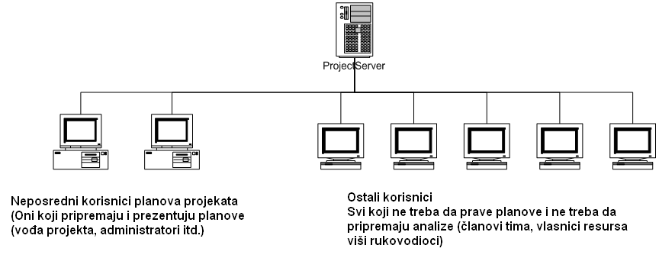
Okruženje sa Project Server-om

Slide 3
Glavne prednosti rešenja sa Project Server-om:
Pristup podacima preko ovlašćenja;
Manji troškovi na softver u slučaju velikog broja korisnika;
korisničko-orinetisani pristup;
centralno pripremljene mustre;
centralno rukovođenje resursima.

Slide 4
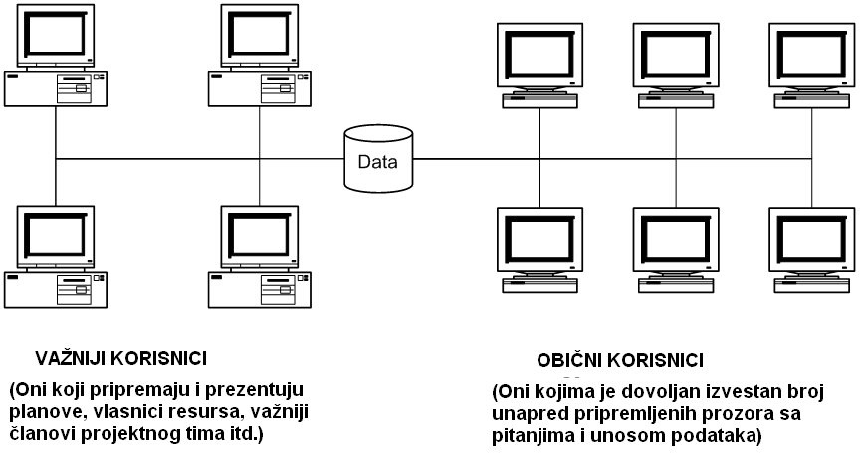
Okruženje bez Project Server-a, sa serverom baze podataka

Slide 5
Okruženje bez Project Server-a
Važniji
korisnici
(Oni koji pripremaju i prezentuju planove
vlasnici resursa, važniji članovi tima itd.

